Slide 1
Презентация по учебной практики Подготовил студент группы ИС2-17 Коростылев Артем

Slide 2

Введение
В ходе прохождения учебной практики была выбрана компания VIAMOTO — это Мотосервис, который занимается ремонтом и продажей мотоциклов (в том числе и с пробегом), амуницией другого ассортимента данного направления. Так же компания предоставляет возможность сезонного хранения мототехники и экипировки, имеется стоянка для клиентов. Компания оперативно оформляет заказы на любой аксессуар или необходимые запчасти из-за рубежа (из Америки и Японии) и занимается доставкой по всей России.

Slide 3
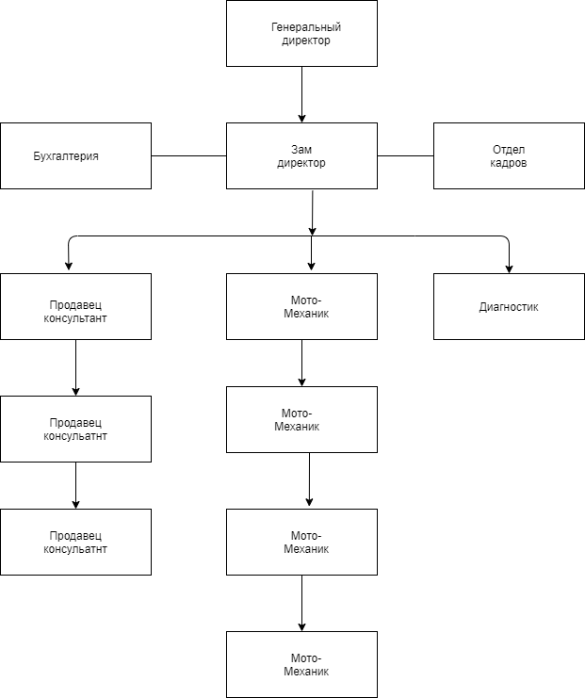
Организационная структура предприятия

Slide 4
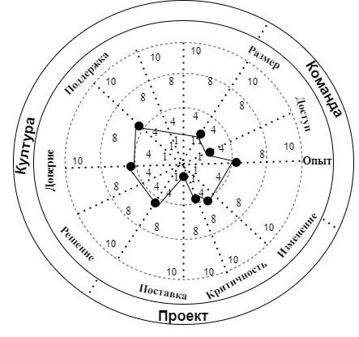
Модель жизненного цикла

Slide 5
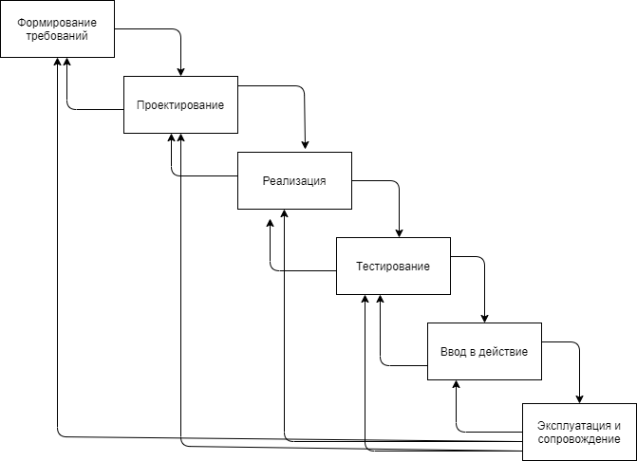
Итеративный цикл

Slide 6
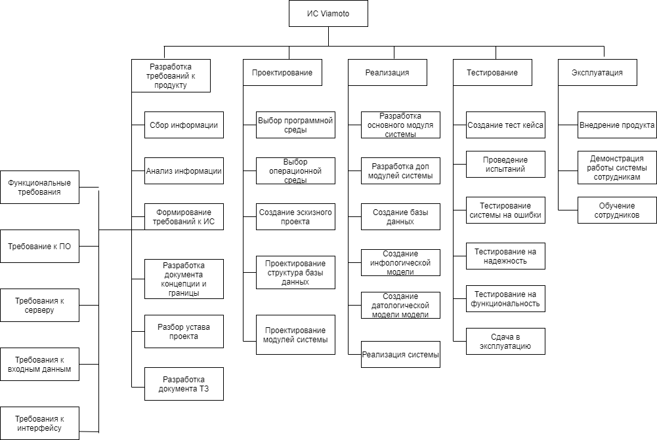
Иерархическая структура

Slide 7
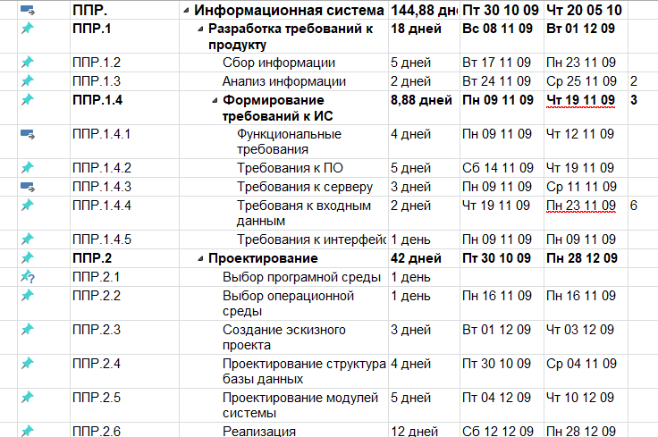
Проектирование задач

Slide 8
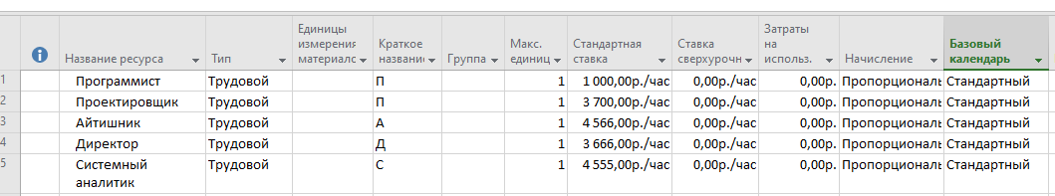
Проектирование задач

Slide 9
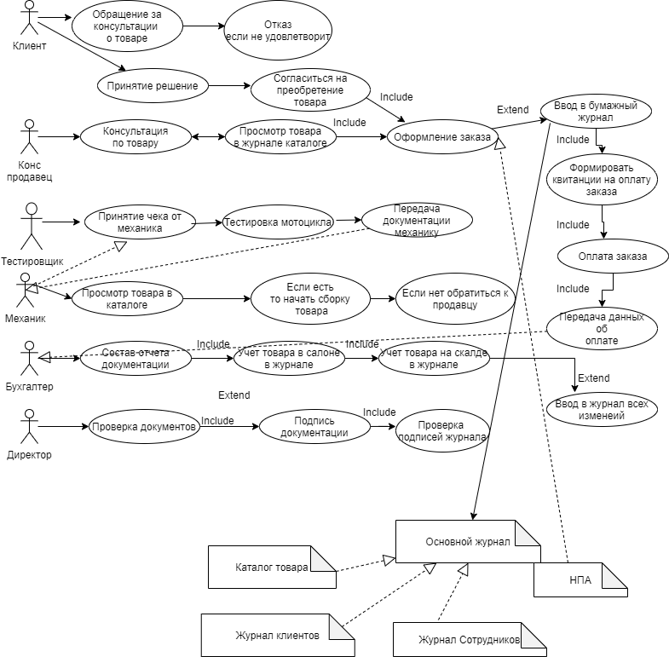
Диаграмма вариантов использования AS-IS

Slide 10
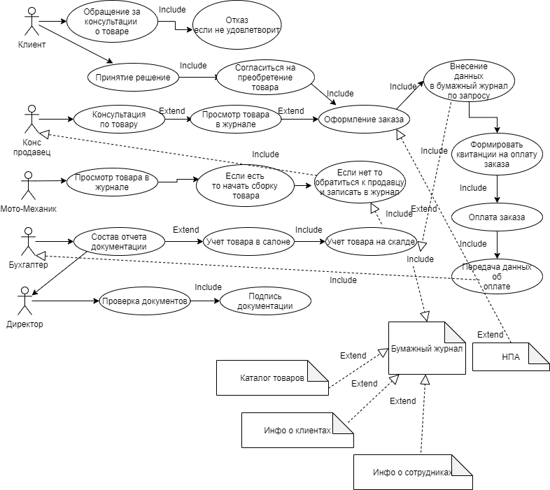
Диаграмма вариантов использования TO-BE

Slide 11
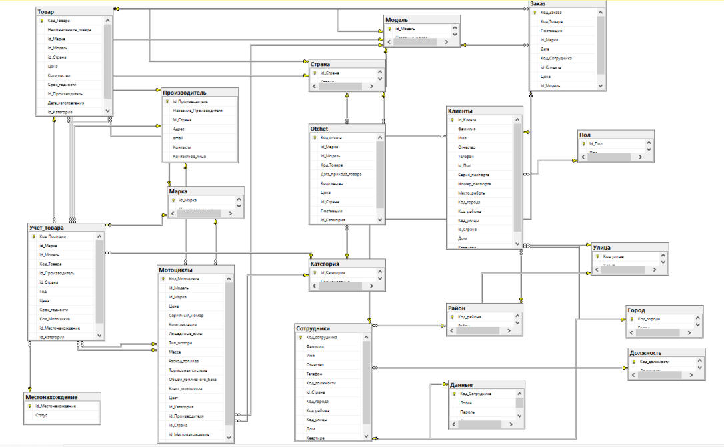
Инфологическая модель базы данных

Slide 12
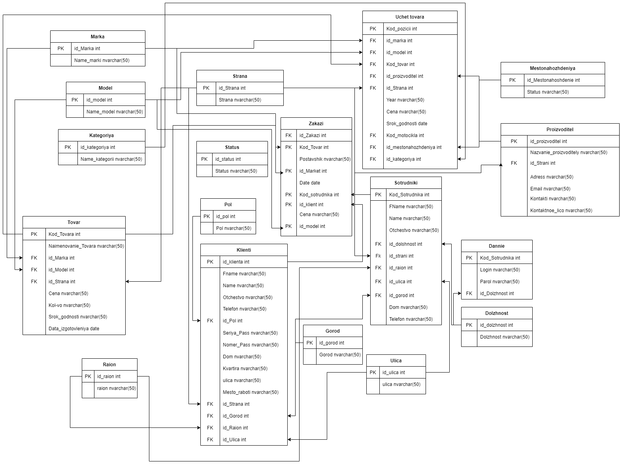
Датологическая модель

Slide 13
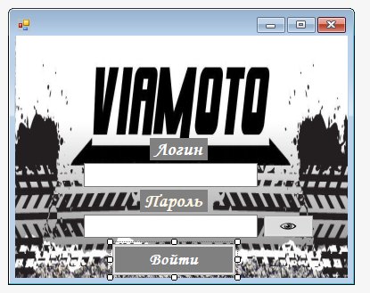
Модуль авторизации

Slide 14
Заключение
По окончанию практики была достигнута главная цель – закрепление теоретических знаний, полученных в процессе обучения, приобретение практических навыков и формирование профессиональных компетенций на оперативном и тактическом уровне развития знаний, умений, навыков будущих специалистов. А также приобретены навыки и опыт практической работы.
Данная практика является отличным стимулом для активной работы в освоении бедующей специальности

